Slide 1

ABOUT
WHO I AM.

Slide 2

About Me
● 이름 : 송정재
● 나이 : 32
● 전공 : 기계공학
● IT 경험 : 없음

Slide 3
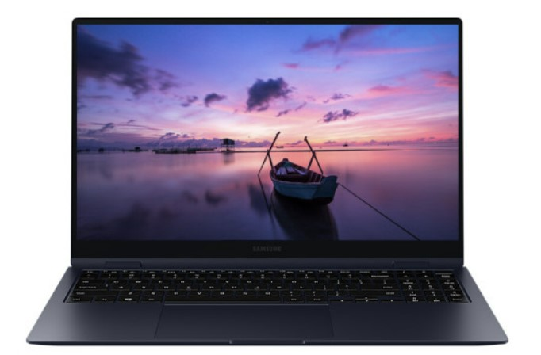
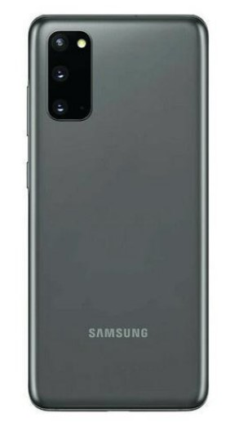
Device
삼성 갤럭시북2 프로
갤럭시 S20 FE

Slide 4
Hobby
● 운동(테니스 , 등산)
● 영화

